Slide 1

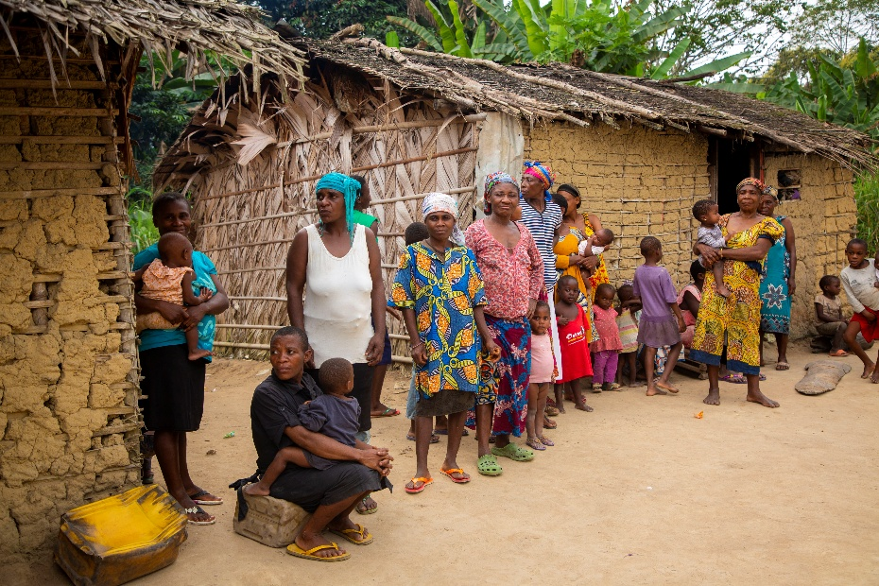
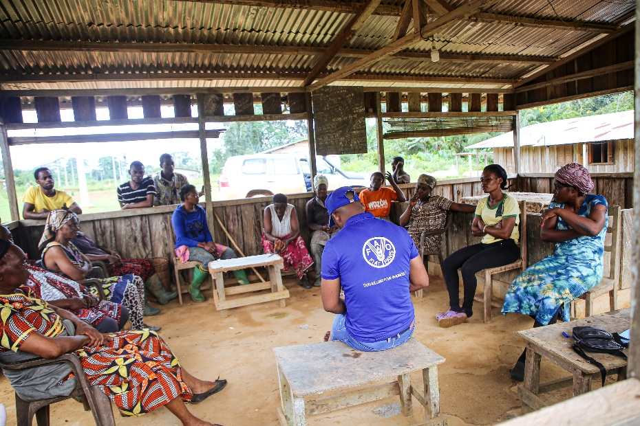
Session 5: Genre, inclusion et équité dans la gestion des ressources naturelles et la résilience climatique
Modératrice : Mme Sandra RATIARISON
Mettre en lumière les contributions des femmes, des peuples autochtones et des communautés locales dans la gestion durable des ressources naturelles et la résilience climatique, en valorisant leurs savoirs locaux et leurs pratiques traditionnelles
Identifier les obstacles structurels et les inégalités persistantes (juridiques, économiques, culturelles) qui limitent la participation équitable des groupes marginalisés dans les processus de gouvernance environnementale
Favoriser le partage d’expériences et de bonnes pratiques portées par les organisations de la société civile (OSC) pour promouvoir l’inclusion, l’équité et les droits dans les politiques et programmes liés à l’environnement et au climat

